Slide 1
Tamaulipas
COVID-19
Acciones de atención a la epidemia en la frontera
Tamaulipas – Nuevo León – Coahuila - Texas
7 de Mayo del 2020

Slide 2
Situación Mundial
COVID-19
País | Casos confirmados | % de Casos confirmados | Defunciones | % de Defunciones | Letalidad
Estados Unidos | 1,171,185 | 32.63% | 62,698 | 25.33% | 5%
España | 219,329 | 6.11% | 25,613 | 10.35% | 12%
Italia | 213,013 | 5.94% | 29,315 | 11.84% | 14%
Reino Unido | 194,994 | 5.43% | 29,427 | 11.89% | 15%
Alemania | 165,929 | 4.62% | 1,537 | 0.62% | 1%
Rusia | 164,897 | 4.59% | 6,996 | 2.83% | 4%
Francia | 131,292 | 3.66% | 25,491 | 10.30% | 19%
Turquía | 129,491 | 3.61% | 3,520 | 1.42% | 3%
Brasil | 107,780 | 3.00% | 7,321 | 2.96% | 7%
México | 27,634 | 0.77% | 2,704 | 1.09% | 10%
Resto del mundo | 1,063,229 | 29.63% | 52,881 | 21.37% | 5%
TAMAULIPAS | 701 | 0.02% | 31 | 0.01% | 4.4%
Total Mundial | 3,588,773 |  | 247,503 |  | 7%
Coronavirus disease 2019 (COVID-19), Situation Report – 107 (OMS)

Slide 3
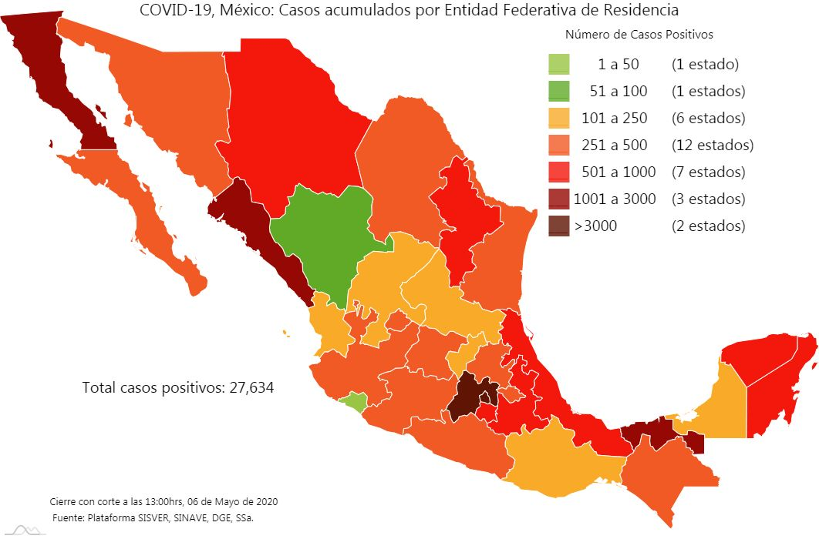
México, situación actual 2020.
Estado | Confirmados
CIUDAD DE MÉXICO | 7521
MÉXICO | 4661
BAJA CALIFORNIA | 2097
TABASCO | 1319
SINALOA | 1248
QUINTANA ROO | 980
PUEBLA | 910
NUEVO LEÓN | 909
VERACRUZ | 872
TAMAULIPAS | 701
YUCATÁN | 688
JALISCO | 621
MORELOS | 612
CHIHUAHUA | 600
COAHUILA | 517
MICHOACÁN | 423
GUERRERO | 413
HIDALGO | 396
BAJA CALIFORNIA SUR | 358
GUANAJUATO | 343
SONORA | 342
AGUASCALIENTES | 292
TLAXCALA | 280
CHIAPAS | 263
OAXACA | 202
SAN LUIS POTOSÍ | 187
QUERÉTARO | 179
NAYARIT | 151
CAMPECHE | 147
ZACATECAS | 119
DURANGO | 91
COLIMA | 31
Total general | 27,634
27,634
2,704
415 Casos reconocidos por la federación
Fuente: SSA(SPPS/DGE/DIE/InDRE/Informe técnico 2019. COVID-19/Mexico-06 de mayo 2020)

Slide 4
Tasa de incidencia por entidades federativas, México 2020.
Tamaulipas se encuentra en el lugar no. 12 a nivel nacional en tasa de incidencia.
Tasa Nacional = 23.42
Tasa Tamaulipas= 19.20

Slide 5
Tamaulipas, situación actual 2020.
Total de casos COVID-19, Lab. Privado,
PEMEX, IMSS, ISSSTE y SST, Tamaulipas 2020
22
Estatus | Confirmados | Sospechosos | Negativos
MATAMOROS | 151 | 44 | 604
TAMPICO | 130 | 11 | 543
VICTORIA | 129 | 30 | 779
CIUDAD MADERO | 109 | 10 | 314
NUEVO LAREDO | 56 | 16 | 249
REYNOSA | 49 | 16 | 269
ALTAMIRA | 26 | 7 | 194
RÍO BRAVO | 18 | 4 | 54
XICOTÉNCATL | 9 | 1 | 68
EL MANTE | 7 | 2 | 106
ALDAMA | 4 | 7 | 17
VALLE HERMOSO | 3 | 5 | 15
TULA | 3 | 1 | 31
GUÉMEZ | 3 | 1 | 9
GONZÁLEZ | 2 | 1 | 16
SOTO LA MARINA | 1 | 0 | 22
CAMARGO | 1 | 0 | 11
PADILLA | 0 | 2 | 4
JAUMAVE | 0 | 1 | 13
OCAMPO | 0 | 1 | 2
NUEVO MORELOS | 0 | 1 | 1
SAN FERNANDO | 0 | 0 | 25
MIGUEL ALEMÁN | 0 | 0 | 5
BUSTAMANTE | 0 | 0 | 4
HIDALGO | 0 | 0 | 4
GÓMEZ FARÍAS | 0 | 0 | 4
ABASOLO | 0 | 0 | 2
SAN CARLOS | 0 | 0 | 2
GUSTAVO DÍAZ ORDAZ | 0 | 0 | 1
LLERA | 0 | 0 | 1
MAINERO | 0 | 0 | 1
JIMÉNEZ | 0 | 0 | 1
CRUILLAS | 0 | 0 | 1
CASAS | 0 | 0 | 1
Total | 701 | 161 | 3373
3373
161
Total de casos
NEGATIVOS
Total de casos
SOSPECHOSOS
1
10
14
701
93
21
Total de casos
CONFIRMADOS
160
93
28
Total de casos
RECUPERADOS
31
93
1
Total de casos
DEFUNCIONES
9
24
2
28
Fuente: SINAVE Coronavirus 06.05.2020

Slide 6
Situación actual 10 municipios fronterizos
Nuevo Laredo
Estatus | Confirmados | Sospechosos | Negativos
MATAMOROS | 151 | 44 | 604
NUEVO LAREDO | 56 | 16 | 249
REYNOSA | 49 | 16 | 269
RÍO BRAVO | 18 | 4 | 54
VALLE HERMOSO | 3 | 5 | 15
CAMARGO | 1 | 0 | 11
MIGUEL ALEMÁN | 0 | 0 | 5
GUSTAVO DÍAZ ORDAZ | 0 | 0 | 1
NUEVA CIUDAD GUERRERO | 0 | 0 | 0
MIER | 0 | 0 | 0
Total | 278 | 85 | 1208
Nueva Ciudad
Guerrero
Miguel Alemán
Gustavo Diaz Ordaz
Mier
Reynosa
Valle Hermoso
Matamoros
Camargo
Río Bravo

Slide 7
Tamaulipas, situación actual 2020.
Casos por clasificación final, estatal.
ESTATUS | 12/03/2020 | 13/03/2020 | 14/03/2020 | 15/03/2020 | 16/03/2020 | 17/03/2020 | 18/03/2020 | 19/03/2020 | 20/03/2020 | 21/03/2020 | 22/03/2020 | 23/03/2020 | 24/03/2020 | 25/03/2020 | 26/03/2020 | 27/03/2020 | 28/03/2020 | 29/03/2020 | 30/03/2020 | 31/03/2020 | 01/04/2020 | 02/04/2020 | 03/04/2020 | 04/04/2020 | 05/04/2020 | 06/04/2020 | 07/04/2020 | 08/04/2020 | 09/04/2020 | 10/04/2020 | 11/04/2020 | 12/04/2020 | 13/04/2020 | 14/04/2020 | 15/04/2020 | 16/04/2020 | 17/04/2020 | 18/04/2020 | 19/04/2020 | 20/04/2020 | 21/04/2020 | 22/04/2020 | 23/04/2020 | 24/04/2020 | 25/04/2020 | 26/04/2020 | 27/04/2020 | 28/04/2020 | 29/04/2020 | 30/04/2020 | 01/05/2020 | 02/05/2020 | 03/05/2020 | 04/05/2020 | 05/05/2020 | 06/05/2020 | Total general
NEGATIVOS | 6 | 5 | 3 | 9 | 8 | 13 | 9 | 10 | 21 | 17 | 25 | 12 | 18 | 11 | 15 | 29 | 20 | 30 | 41 | 31 | 60 | 23 | 86 | 48 | 61 | 57 | 53 | 49 | 45 | 67 | 33 | 51 | 101 | 94 | 87 | 105 | 107 | 103 | 56 | 119 | 95 | 74 | 116 | 95 | 109 | 113 | 176 | 136 | 144 | 164 | 97 | 55 | 52 | 73 | 74 | 62 | 3373
POSITIVOS | 0 | 1 | 2 | 0 | 4 | 1 | 0 | 0 | 3 | 1 | 2 | 3 | 1 | 5 | 4 | 3 | 2 | 1 | 10 | 7 | 9 | 5 | 4 | 11 | 5 | 5 | 10 | 7 | 8 | 14 | 14 | 14 | 28 | 26 | 17 | 26 | 19 | 13 | 28 | 37 | 34 | 21 | 31 | 30 | 42 | 36 | 39 | 28 | 21 | 16 | 27 | 11 | 6 | 6 | 3 | 0 | 701
RECUPERADOS | 0 | 0 | 0 | 0 | 0 | 0 | 0 | 0 | 0 | 0 | 0 | 0 | 0 | 0 | 0 | 0 | 0 | 1 | 0 | 0 | 0 | 1 | 0 | 1 | 0 | 0 | 0 | 1 | 0 | 0 | 0 | 0 | 2 | 0 | 1 | 3 | 3 | 0 | 6 | 6 | 3 | 0 | 1 | 2 | 3 | 0 | 1 | 8 | 12 | 8 | 21 | 5 | 18 | 5 | 27 | 21 | 160
DEFUNCIONES | 0 | 0 | 0 | 0 | 0 | 0 | 0 | 0 | 0 | 0 | 0 | 0 | 0 | 0 | 0 | 0 | 0 | 0 | 0 | 0 | 0 | 0 | 1 | 1 | 0 | 1 | 0 | 0 | 0 | 0 | 0 | 0 | 0 | 1 | 0 | 1 | 0 | 0 | 1 | 3 | 0 | 0 | 2 | 2 | 3 | 1 | 2 | 1 | 0 | 3 | 2 | 3 | 1 | 1 | 1 | 0 | 31
ESTATUS | ZONA CENTRO | ZONA NORTE | ZONA SUR | Total general
NEGATIVOS | 865 | 1208 | 1300 | 3373
POSITIVOS | 133 | 278 | 290 | 701
RECUPERADOS | 28 | 68 | 64 | 160
DEFUNCIONES | 3 | 21 | 7 | 31
Fuente: SINAVE Coronavirus 06.05.2020

Slide 8
Tamaulipas, situación actual 2020.
Casos confirmados COVID-19 por edad, Tamaulipas 2020
Casos confirmados por residencia y genero COVID-19, Tamaulipas 2020
N=701
Fuente: SINAVE Coronavirus 06.05.2020

Slide 9
Diagnóstico positivo de casos en la semana epidemiológica 19
Día | Casos | Municipios
3 mayo | 34 | Matamoros (10), Reynosa (4), Cd. Madero (6), Victoria (2), Tampico (6), Aldama, Soto la Marina, Altamira (3) y Tula
4 mayo | 18 | Cd. Madero (6), Tampico (5), Nuevo Laredo (2), Matamoros (2), Xicoténcatl, Mante y Victoria
5 mayo | 42 | Matamoros (8), Reynosa (4), Victoria (3), Tampico (12), Cd. Madero (12), González, Aldama y Nuevo Laredo.
6 mayo | 46 | Matamoros (16), Ciudad Madero (8), Tampico (8), Altamira (3), Nuevo Laredo (3), Río Bravo (2), Valle Hermoso (2), Victoria (2), Güémez y Reynosa
Total | 140
Fuente: SINAVE Coronavirus 06.05.2020

Slide 10
Tamaulipas, situación actual 2020.
Casos por estatus COVID-19, Tamaulipas 2020
Casos por estatus COVID-19, Tamaulipas 2020
N=701
N=160
N=541
Fuente: SINAVE Coronavirus 06.05.2020

Slide 11
Panorama Hospitalario en el Estado
49
POSITIVOS
38
NEGATIVOS
7
SOSPECHOSOS
ESTATUS | SST | ISSSTE | IMSS | PEMEX | HRAEV | RED PRIVADA | TOTAL
1. SOSPECHOSO GRAVE | 3 |  | 1 | 1 |  | 1 | 6
2. SOSPECHOSO (INTUBADO) | 1 |  |  |  |  |  | 1
3. NEGATIVO GRAVE | 20 | 1 | 15 |  |  | 1 | 37
4. NEGATIVO (INTUBADO) | 1 |  |  |  |  |  | 1
5. POSITIVO GRAVE | 8 |  | 9 | 12 | 5 | 2 | 36
6. POSITIVO (INTUBADO) | 3 |  | 6 | 3 | 0 | 1 | 13
 | 36 | 1 | 31 | 16 | 5 | 5 | 94
Fuente: Informe Diario Epidemiológico/SST/IMSS/ISSSTE/PEMEX/IP/Tamaulipas_México – 07 mayo, 2020 (corte 08:00 am )

Slide 12
Plan de Contingencia: Filtros Respiratorios Ambulatorios
Nuevo Laredo
Hospital General
Reynosa
Hospital General
Hospital Materno Infantil
Hospital 270 IMSS
Río Bravo
Hospital General
18 Filtros respiratorios ambulatorios
Miguel Alemán
Hospital Integral
Valle Hermoso
Hospital General
Matamoros
Hospital General
Jurisdicción Sanitaria | Epidemiólogos Responsables | Teléfono
1 Victoria | Dra. Nallely Escalera | 834 1986027
2 Tampico | Dra. Margarita Tristán | 833 4413375
3 Matamoros | Dra. Sara Ramírez | 868 1970797
4 Reynosa | Dra. Leticia Doria | 899 1603488
5 Nuevo Laredo | Dr. Julio Morales | 867 1051680
6 Mante | Dr. Gerardo Olvera | 831 1149998
7 San Fermando | Dr. Francisco Garza | 841 1007792
8 Jaumave | Dr. Guaddalupe Rodríguez | 832 1012369
9 Miguel Alemán | Dr. Hugo Salinas | 897 1024528
10 Valle Hermoso | Dra. Beatriz Osorio | 894 1086478
11 Padilla | Dr. Moises Soto | 834 1164719
12 Altamira | Dr. Arturo Juárez | 833 2593243
San Fernando
Hospital General
Victoria
Hospital General
Hospital Civil
Hospital Infantil
Hospital HRAE
Zona Conurbada Tampico-Madero-Altamira
Hospital General Altamira
Hospital Civil Madero
Hospital General Tampico
El Mante
Hospital General

Slide 13
Estatus de ventiladores en módulos terapia COVID-19
40 camas
NUEVO LAREDO
23 0
40 camas
REYNOSA
21 2
 | UNIDAD | VENTILADORES
 |  | FUNCIONANDO | POR REPARAR
1 | HOSPITAL GENERAL NUEVO LAREDO | 23 | 0
2 | HOSPITAL GENERAL REYNOSA | 21 | 2
3 | HOSPITAL GENERAL MATAMOROS | 37 | 12
4 | HOSPITAL GENERAL TAMPICO | 38 | 0
5 | HOSPITAL GENERAL ALTAMIRA | 28 | 0
6 | HOSPITAL GENERAL MANTE | 16 | 0
7 | HOSPITAL GENERAL VICTORIA | 57 | 22
 | TOTAL | 220 | 36
 |  | 256
40 camas
MATAMOROS
37 12
CD. VICTORIA
57 22
40 camas
ALTAMIRA
28 0
40 camas
40 camas
CD. MANTE
16 0
40 camas
TAMPICO
38 0

Slide 14
Programa de capacitación COVID-19 ¨Salvando vidas a distancia¨
Enfocado en la atención intrahospitalaria COVID-19
No. | Tema | Fecha | Horario | Ponente
1 | Estratégia de manejo intrahospitalario COVID-19 | 1 mayo 2020 | 10:00 hrs. | Dr. Erick Rendón
2 | Alto flujo titulación, protocolo pronación alto flujo ¿Cuándo Intubar? y ¿Cómo hacerlo? COVID-19 | 7 mayo 2020 | 10:00 hrs. | Dra. Alexis Herrera
3 | Ventilación mecánica principios básicos en COVID-19 | 12 de mayo 2020 | 10:00 hrs. | Dra. Alexis Herrera
4 | Utilidad de Imagen (Rx tórax, Eco y TAC) y estudios de laboratorio en COVID-19 | 15 de mayo 2020 | 10:00 hrs. | Dr. Erick Rendón
5 | Curso Ecografía torácica (2 sesiones) Generalidades Ecografía pulmonar en COVID-19 | 19 mayo 2020 21 mayo 2020 | 10:00 hrs. 10:00 hrs. | Dr. Erick Rendón Dr. Erick Rendón

Slide 15
Reunión del Comité Estatal para la Seguridad en Salud
60 sesiones
Dentro de las recomendaciones destacan:
Suspensión de eventos masivos de gobierno del estado.
Suspensión de las actividades escolares de todos los niveles educativos.
Suspensión el acceso a las playas y centros turísticos en territorio tamaulipeco.
Se emitió la recomendación de suspender las visitas en los penales y se recomendó a los CEDES, que el traslado de internos a otros penales se realice previa valoración médica.
Suspensión temporal de: Centros recreativos, balnearios, Albercas, Palapas, Salones de eventos, Salas de Cine, Casinos, Bares, Antros y discotecas, Billares, Boliche, Club de videojuegos/Juegos, Clubes deportivos, Gimnasios, Estéticas (Salones clínicas e belleza), Salas de manicura y pedicura, Spa´s, Tianguis, Salas de renta de computadoras, Eventos deportivos (ligas deportivas), Iglesias y templos religiosos.
Se exhortó al cierre de las guarderías del IMSS, ISSSTE y sus subrogadas

Slide 16
Reunión del Comité Estatal para la Seguridad en Salud
Se recomendó a las maquiladoras vía INDEX, CEMIC, CANACINTRA, COPARMEX, CANIRAC y CANACO, que aquéllas que no tengan producción de insumos para la salud, deberán detener su funcionamiento inmediatamente y aquéllas que continúen operando deberán de aplicar las medidas de salud en sus instalaciones.
Se implementó la medida del doble no circula en las ciudades de Reynosa, Matamoros, Tampico, Altamira, Madero, Mante, San Fernando, Nuevo Laredo, Victoria, Río Bravo.
Se recomendó a las Instituciones del Sector Salud Estatales y Federales a que realicen el seguimiento de los casos positivos que se encuentran en casa.
Se Implementó el uso de cubre bocas obligatorio para todas las personas en sus áreas laborales, los que hagan ejercicio y que por necesidad esencial estén en la calle.
Se implementaron retenes con personal militar, policía estatal y municipal, en las salidas de las ciudades que tengan casos positivos para realizar filtros, (disminuir movilidad entre municipios).
Se recomendó a los ayuntamientos al cierre de los panteones públicos y privados en todo el Estado a partir del día 8 de mayo al martes 12.

Slide 17
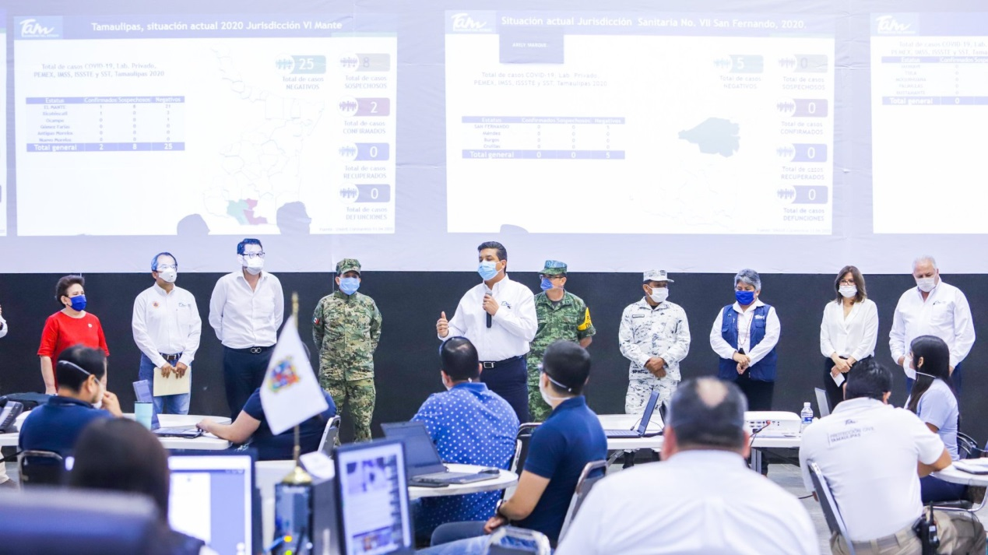
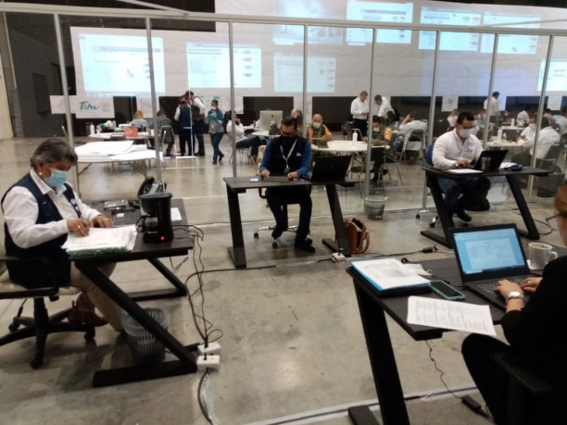
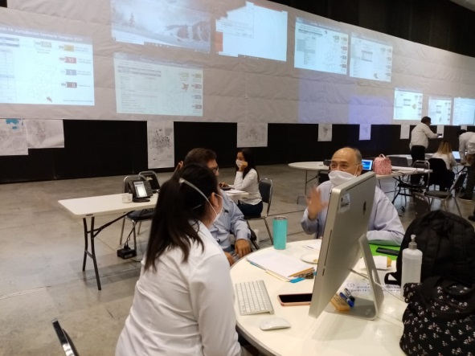
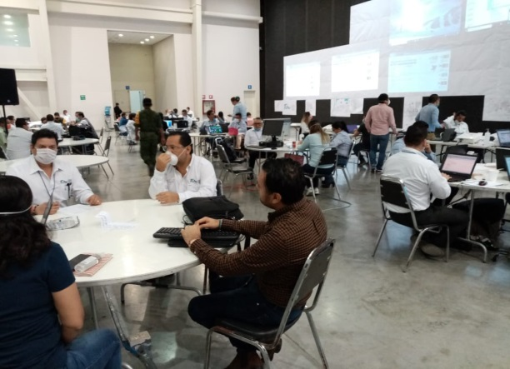
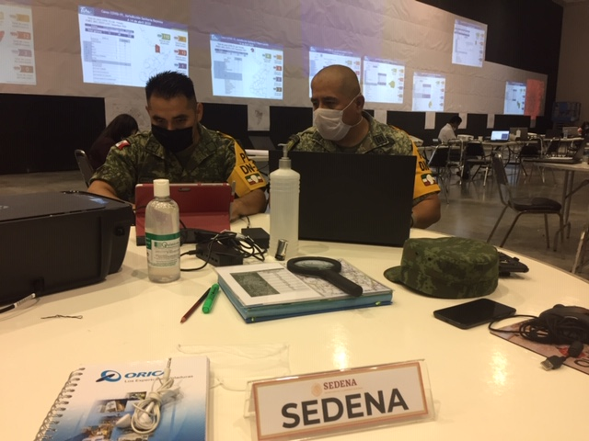
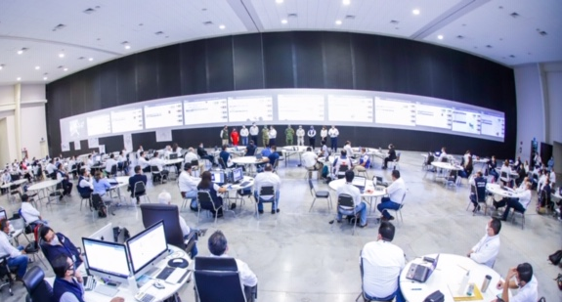
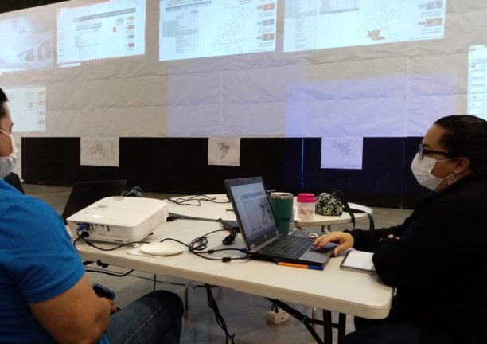
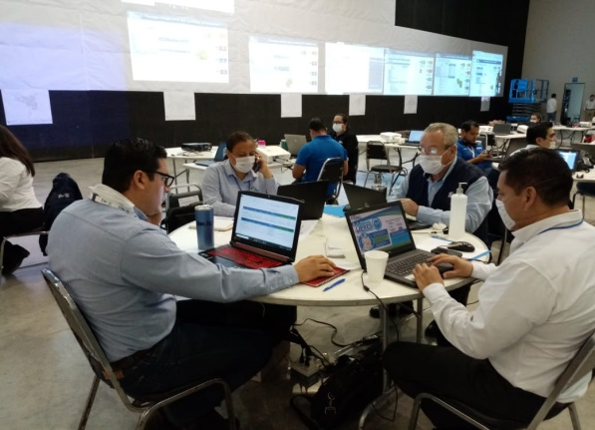
Puesta en marcha
Centro de Mando COVID-19

Slide 18
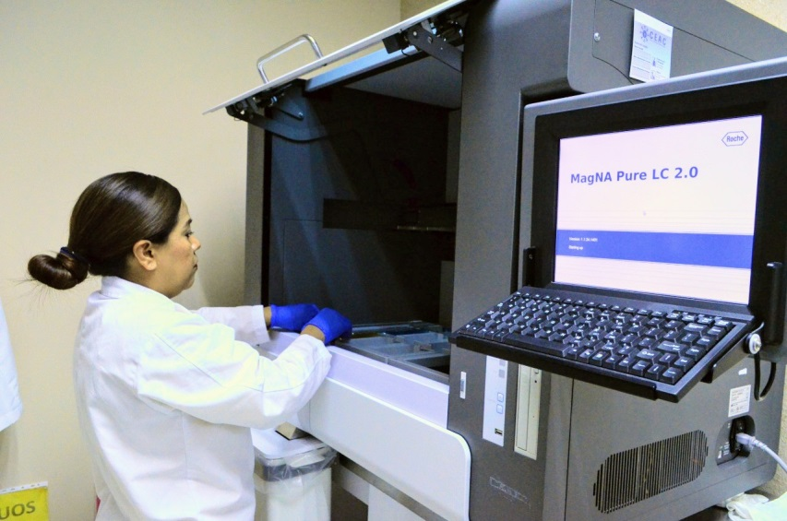
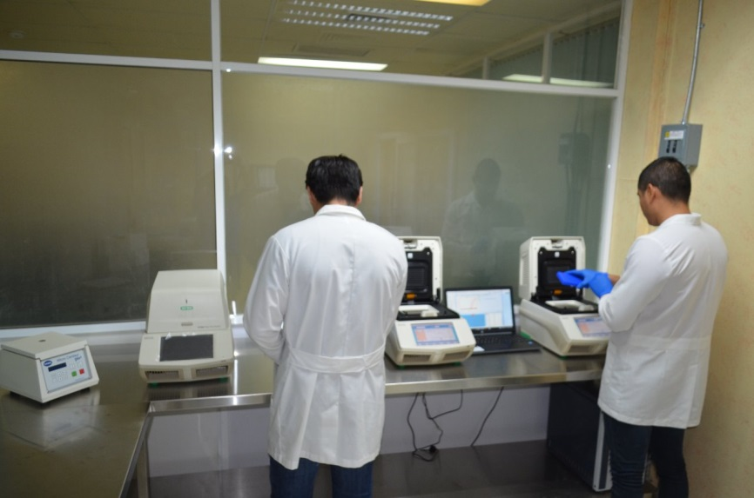
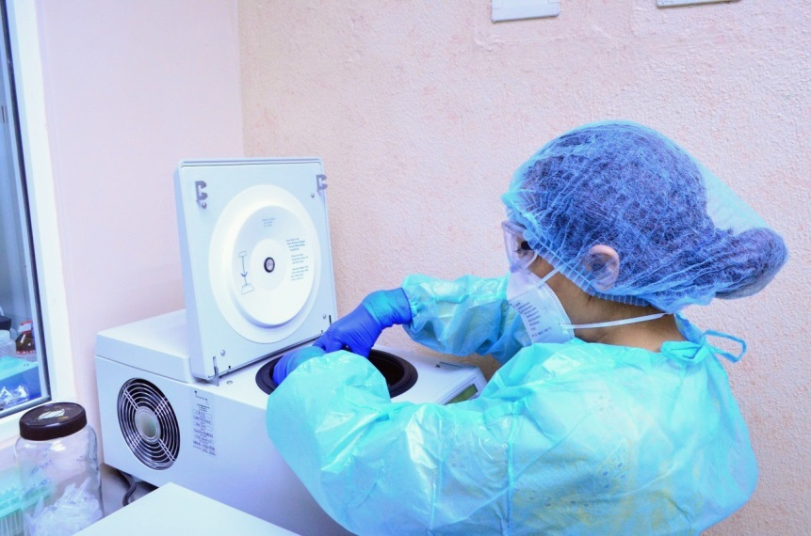
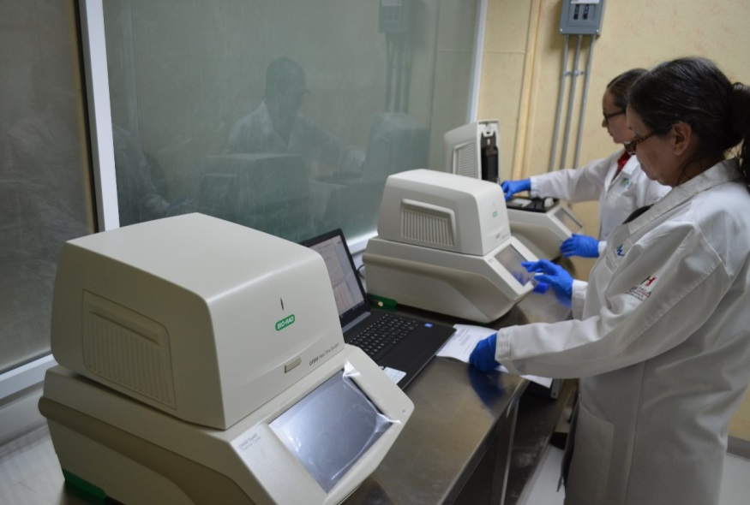
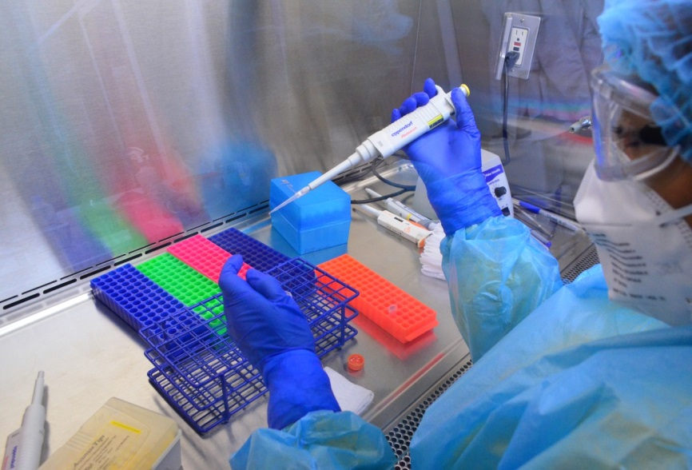
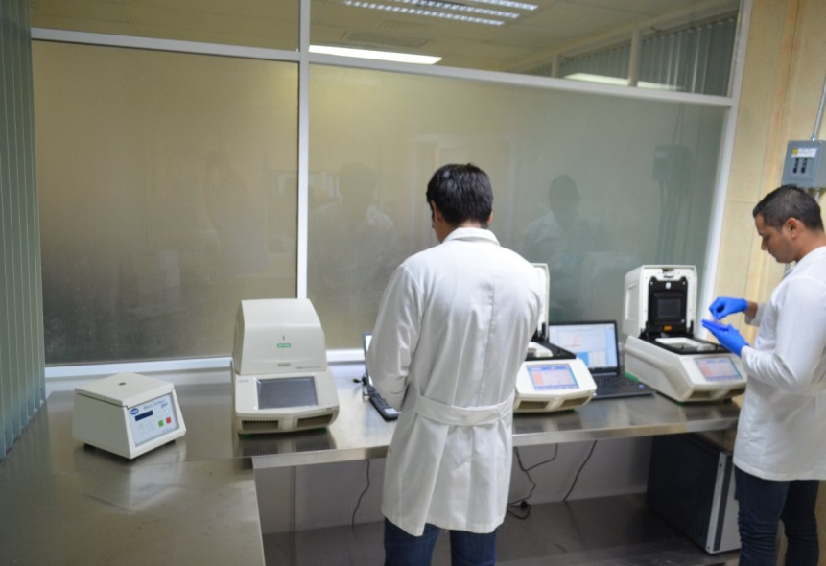
Fortalecimiento del Laboratorio Estatal

Slide 19
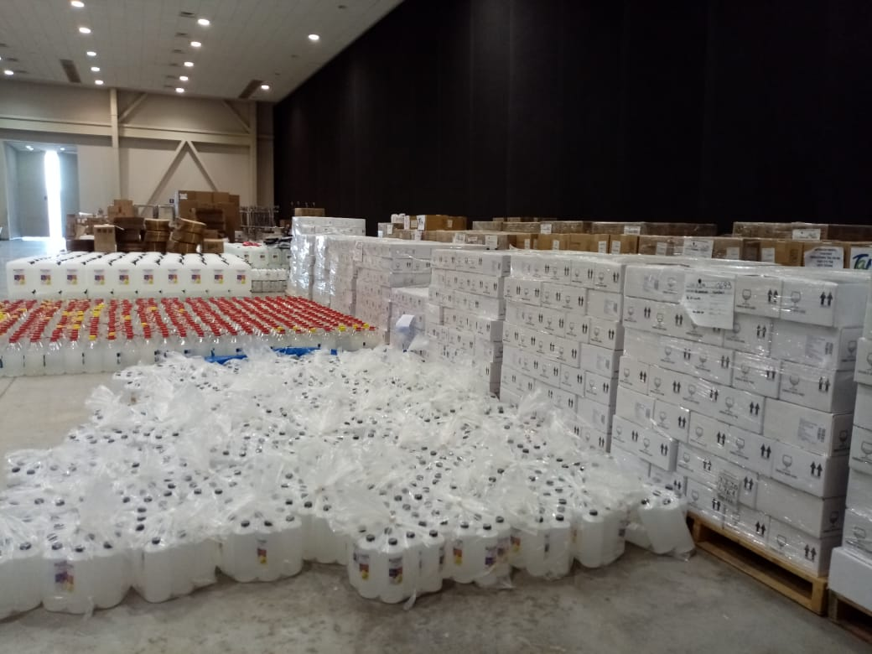
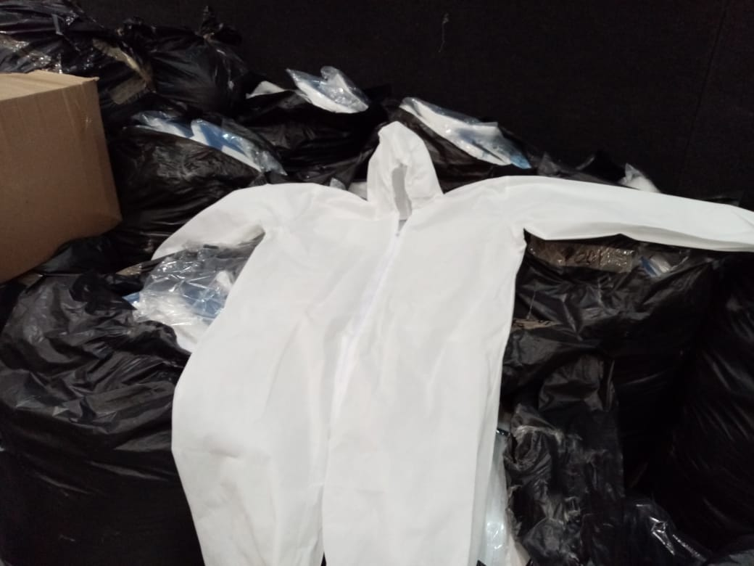
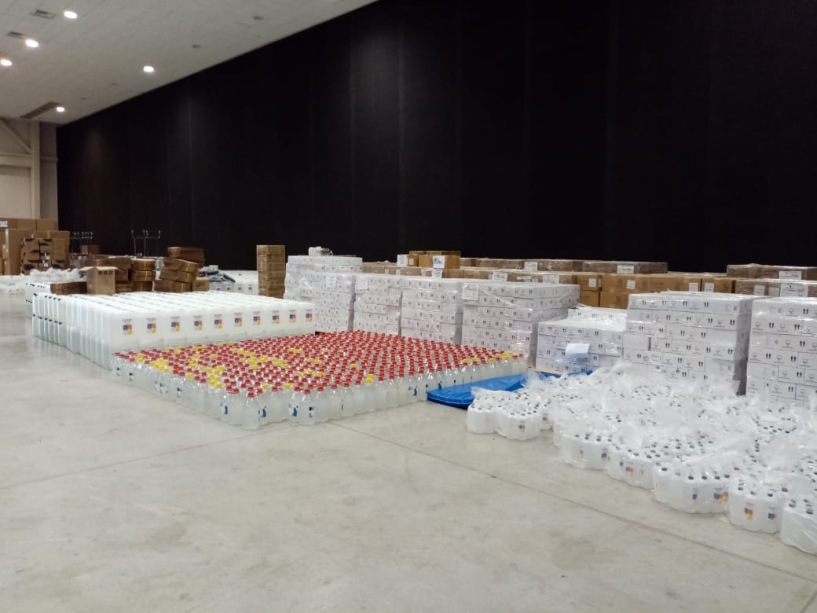
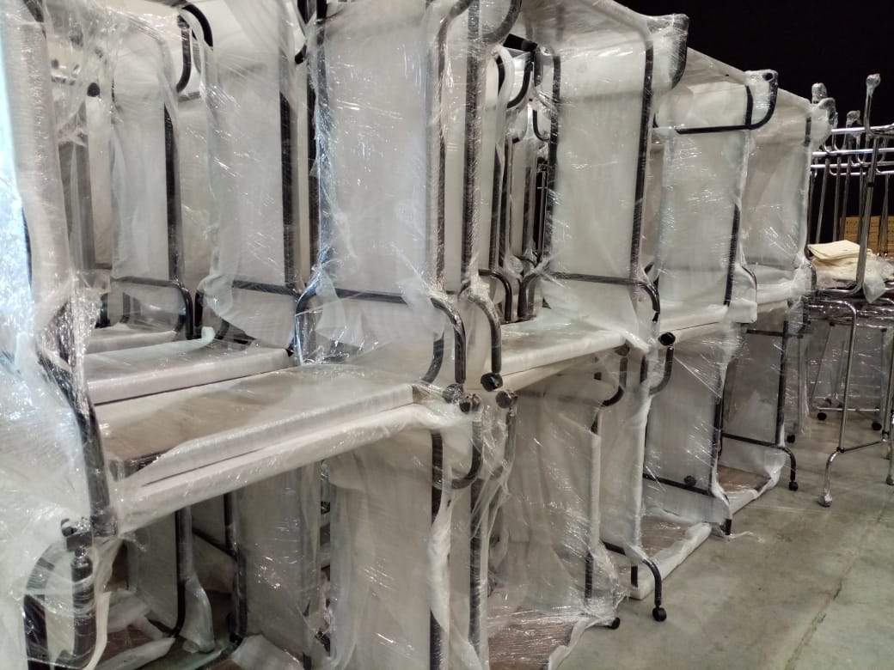
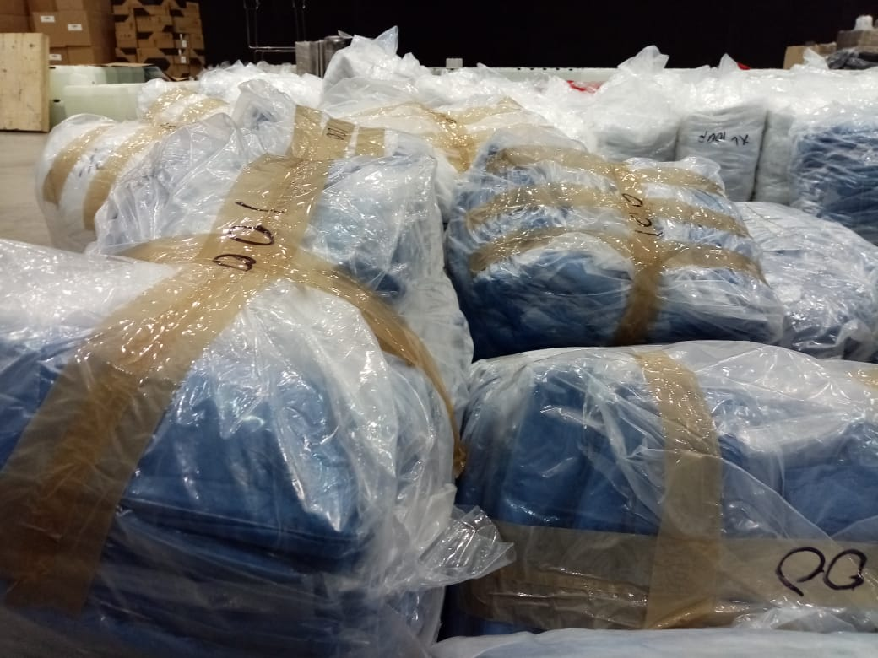
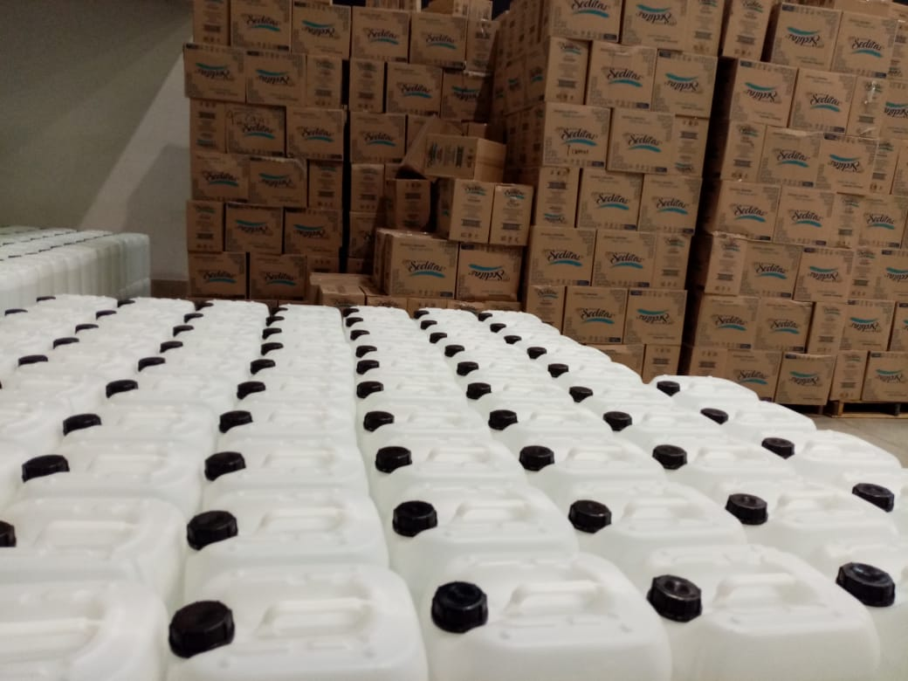
Almacén Estatal

Slide 20
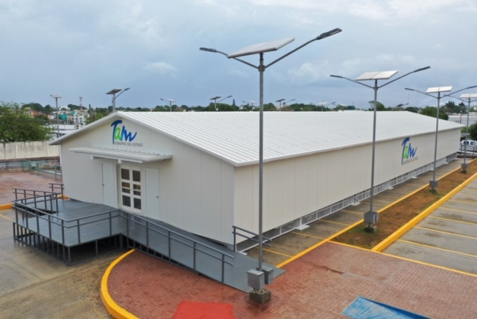
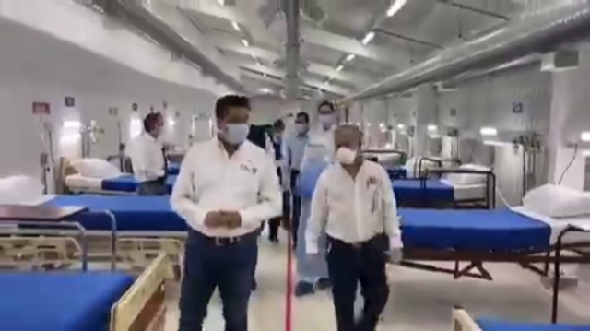
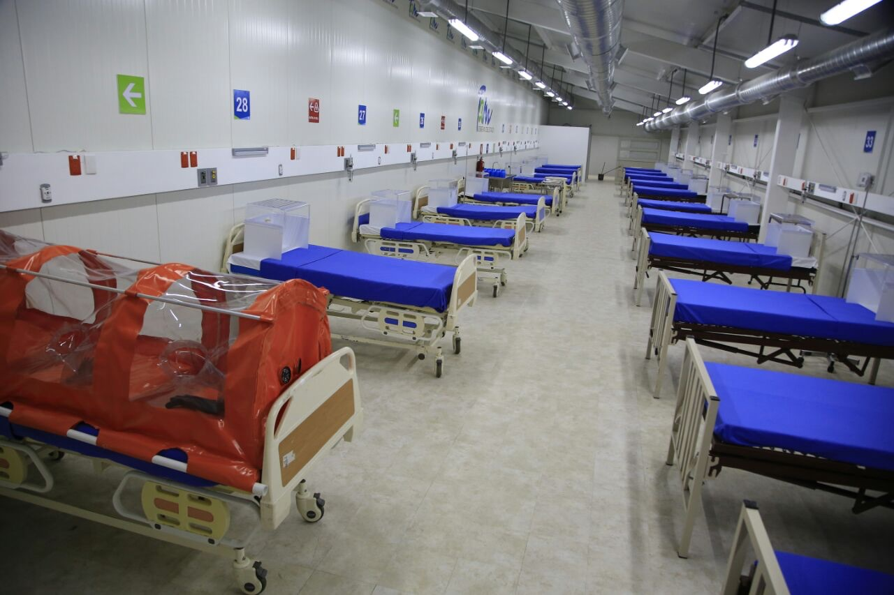
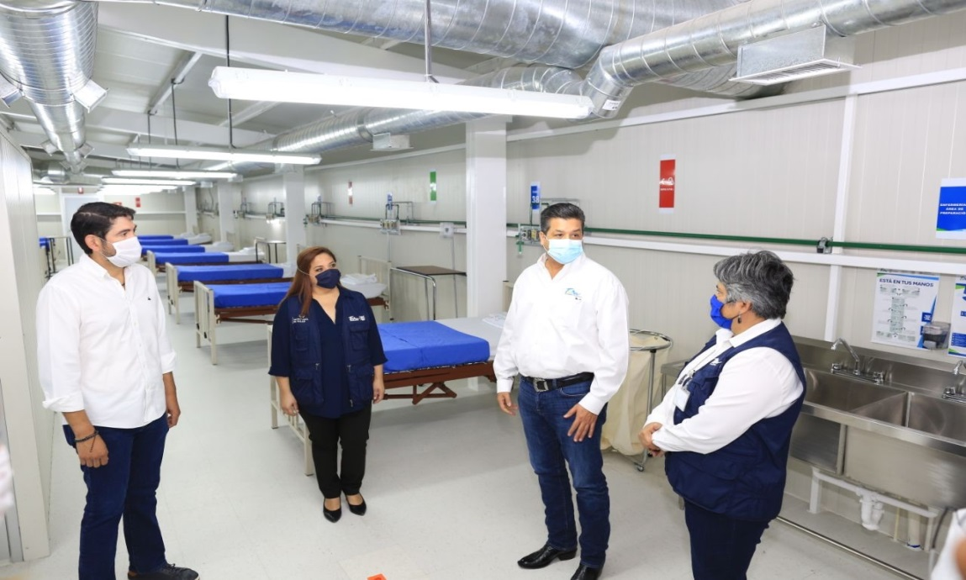
Hospitales Temporales Covid-19
Nuevo
Laredo
Matamoros

Slide 21
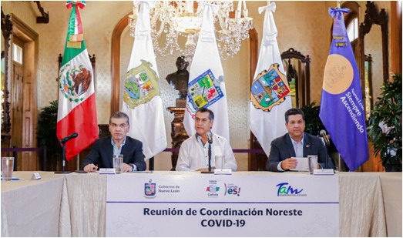
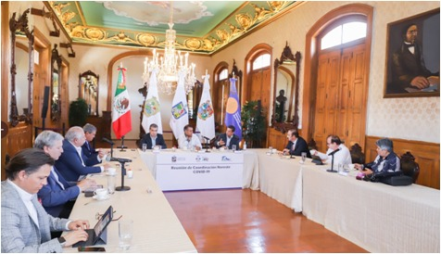
Acciones realizadas en Tamaulipas.
Coordinación interestatal región noreste.

Slide 22
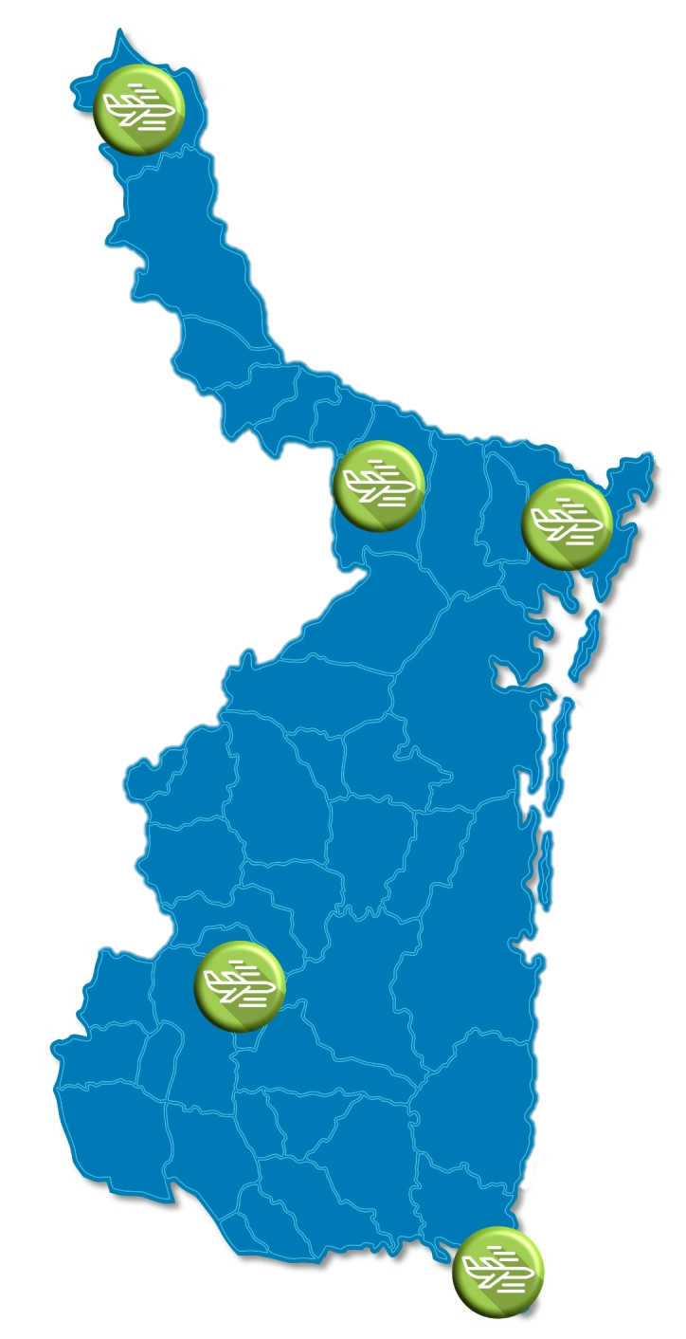
Puertos Aéreos y Marítimos
Puerto Aéreo | Vuelos revisados | Pasajeros por vuelo
Aeropuerto Internacional “General Pedro J. Méndez”, Cd. Victoria | 2 | 25
Aeropuerto Internacional “General Francisco Javier Mina”, Tampico | 7 | 78
Aeropuerto Internacional “Servando Canales”, Matamoros | 1 | 70
Aeropuerto Internacional “General Lucio Blanco, Reynosa | 6 | 90
Aeropuerto Internacional “Quetzalcóatl”, Nuevo Laredo | 1 | 70
Puerto Marítimo | Barcos diarios | Tripulación revisada (por barco)
Tampico | 3 | 20
Altamira | 5 | 20

Slide 23
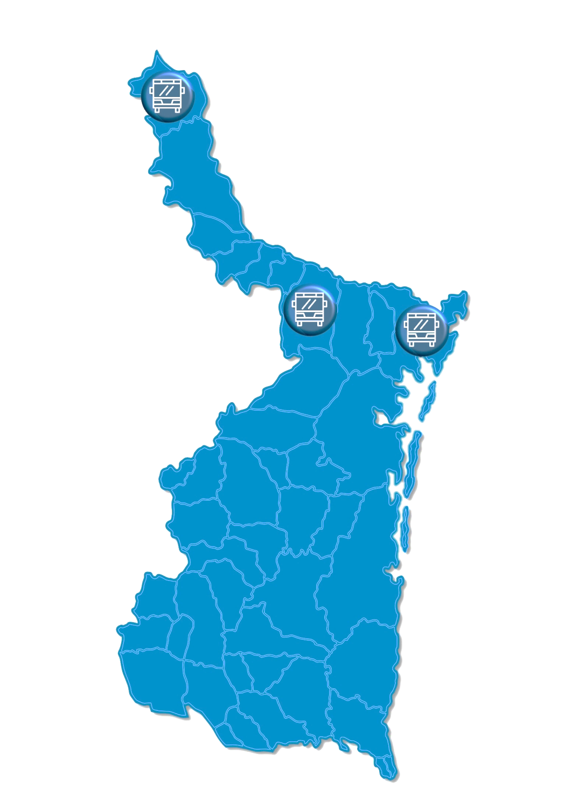
Repatriaciones
Puerto Terrestre | Repatriados Diarios
Puente Matamoros-Brownsville “Puerta México” | 80
Puente Reynosa-Hidalgo | 80
Puente Juárez-Lincoln | 120
* Se alterna un mes en
cada punto de repatriación

Slide 24
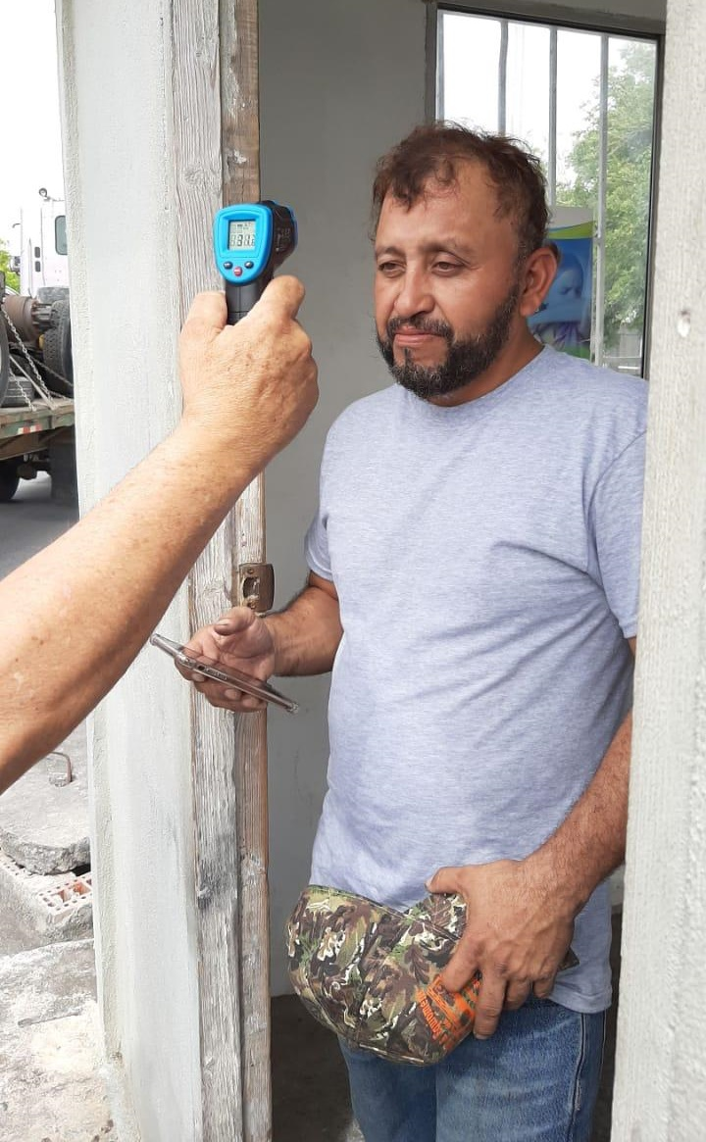
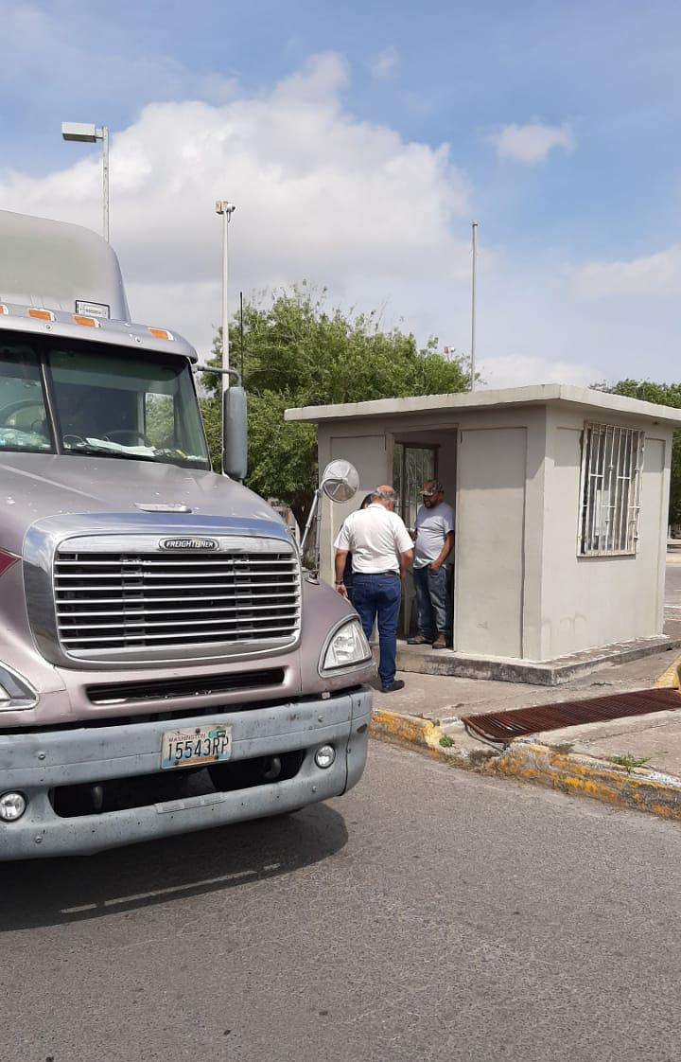
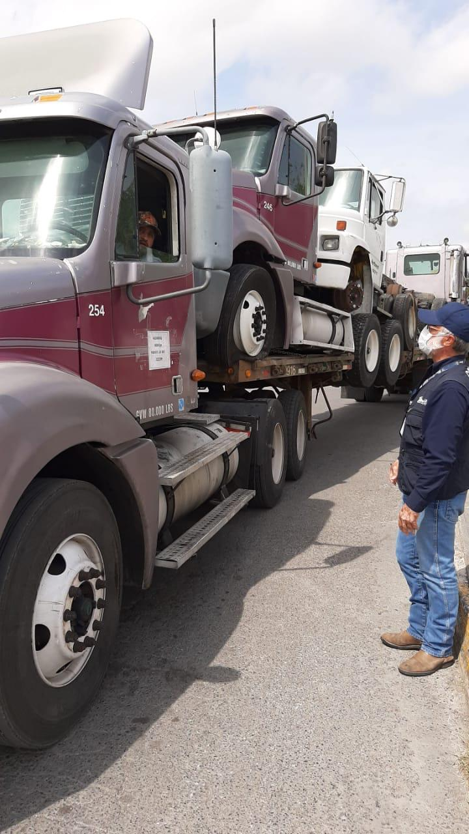
Transmigrarte

Slide 25
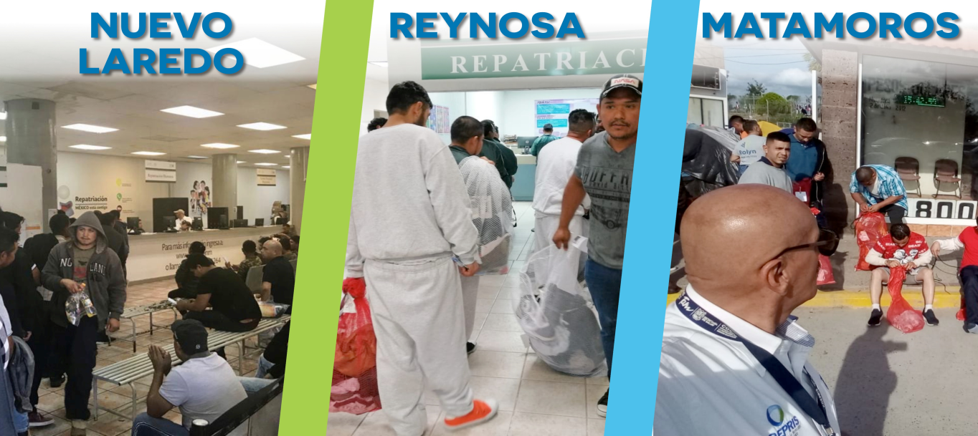
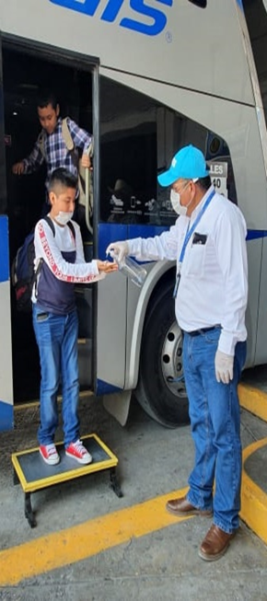
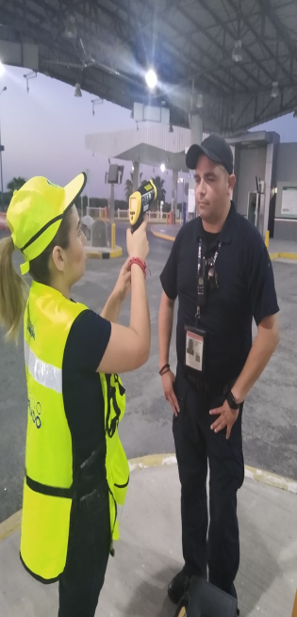
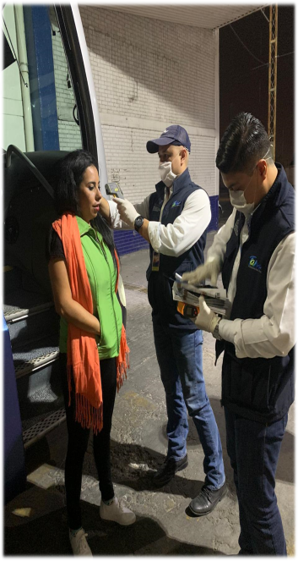
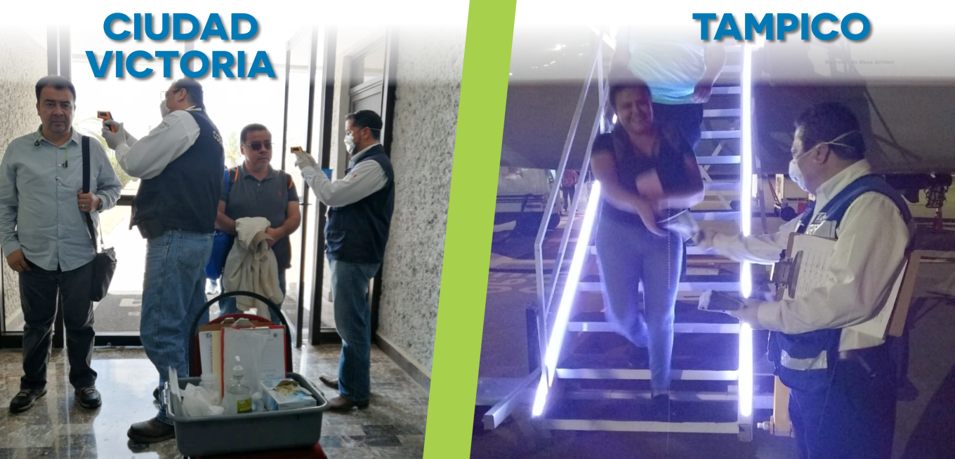
Acciones

Slide 26
App y Call Center con 10 Líneas
www.coronavirus.tamaulipas.gob.mx

